Slide 1
Code Mappings Editor コードマッピングエディター
調査収集ファイル

Slide 2
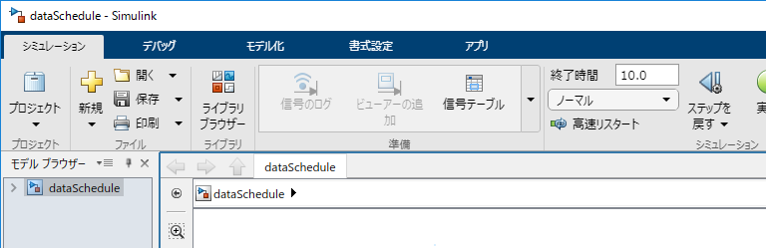
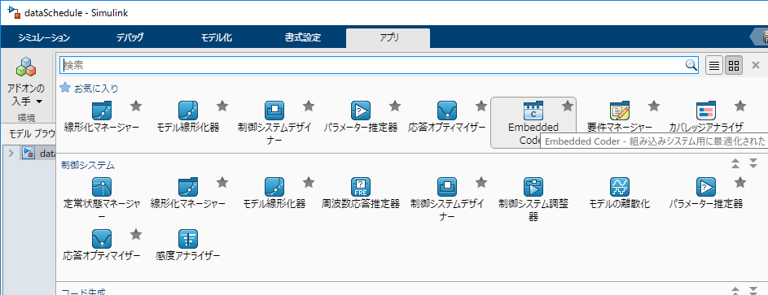
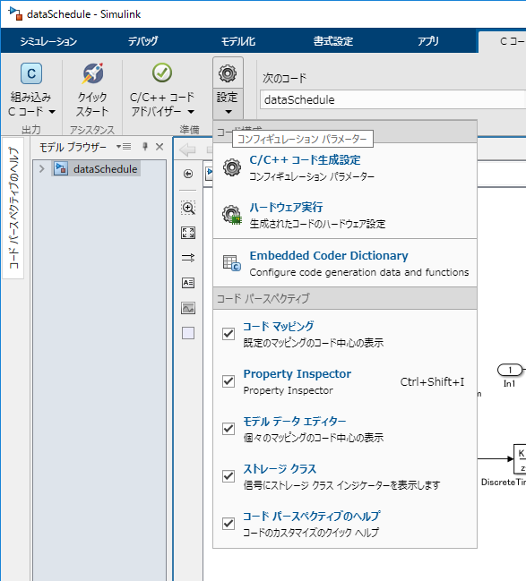
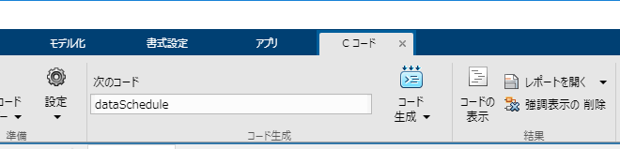
コードマッピングエディターを起動しよう！
最初に開いたオリジナル画面にはコードマッピングエディターへのリンクはありません
③設定の下ボタンから
コードマッピングエディターを
ＯＮにします
①アプリの中からEmbedded Codeを選択します。
②Ｃコードのタブが追加されます。

Slide 3
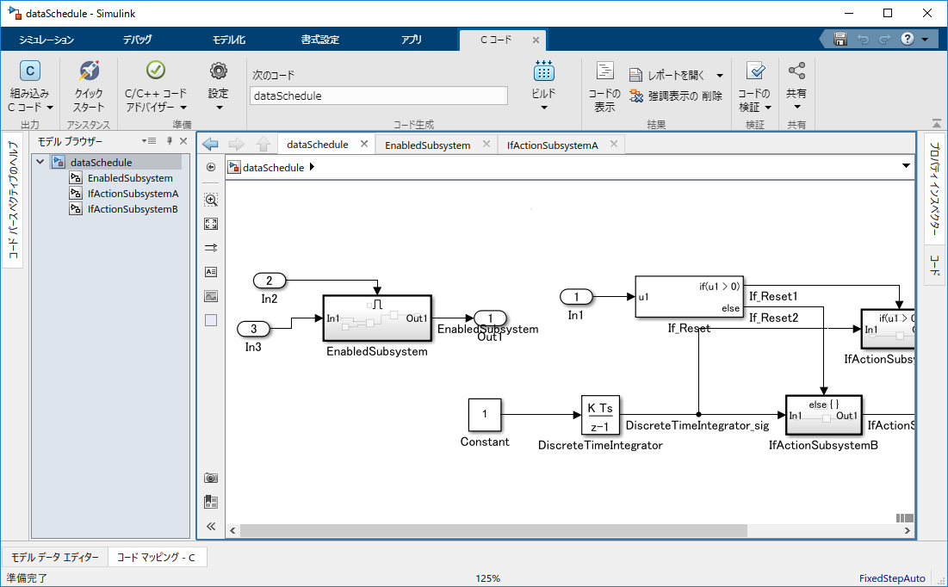
Cコード生成を一度やるなど
しなければ、出てこない
コードマッピングエディターはツールストリップバーに追加されるわけでは無い。
画面の左下に表示される

Slide 4
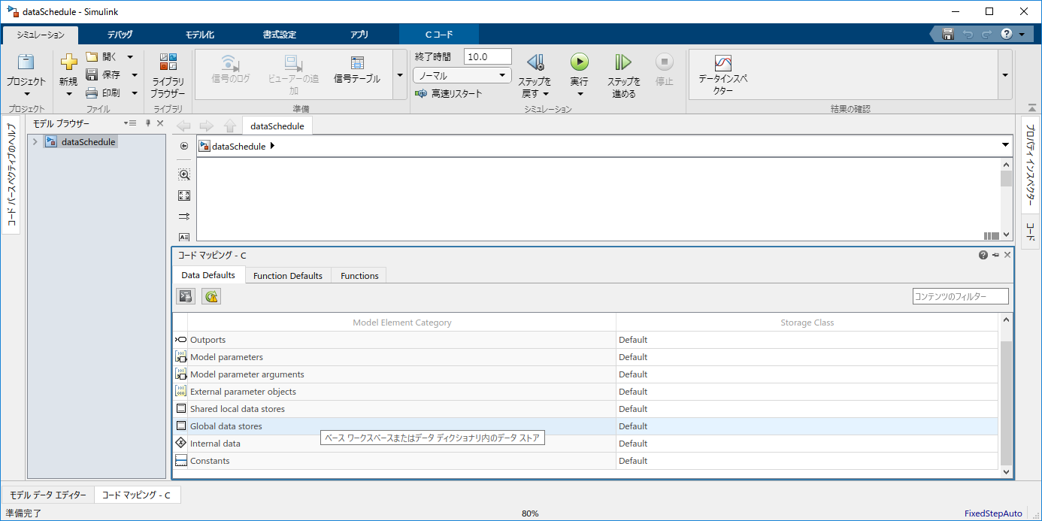
ピンのマークで
画面を固定化
普段はコードを生成しないと使われませんが、
コードマッピングエディターを開くとSimulink Coderと
Embedded Coderのライセンスが使われます。
>> license('inuse')
matlab
simulink
>> license('inuse')
matlab
matlab_coder
real-time_workshop
rtw_embedded_coder
simulink

Slide 5
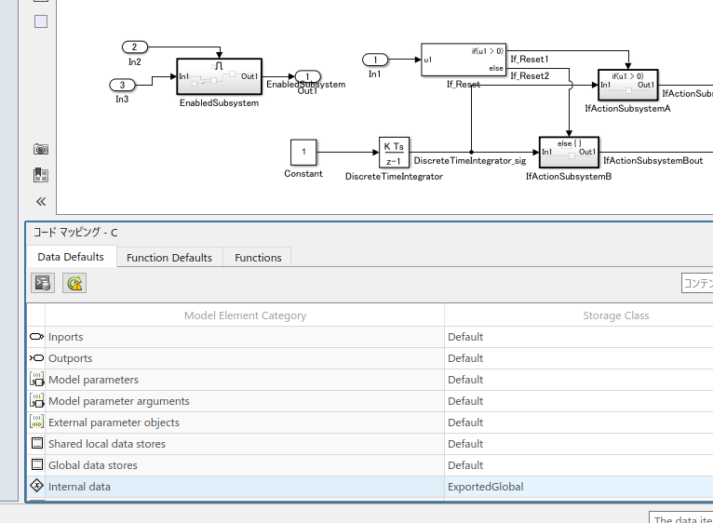
DWork構造体に入る変数をグローバルにしてみよう。
internal dataのストレージクラスをExportedGlobalに変更する。

Slide 6
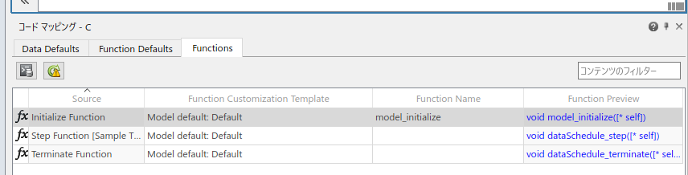
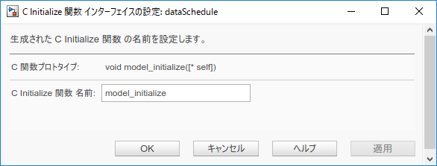
関数名の設定も変更しておこう

Slide 7
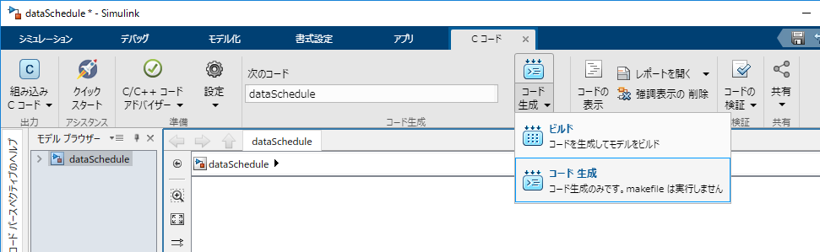
ビルドのボタンはＣコード生成のタブの中にあります。

Slide 8
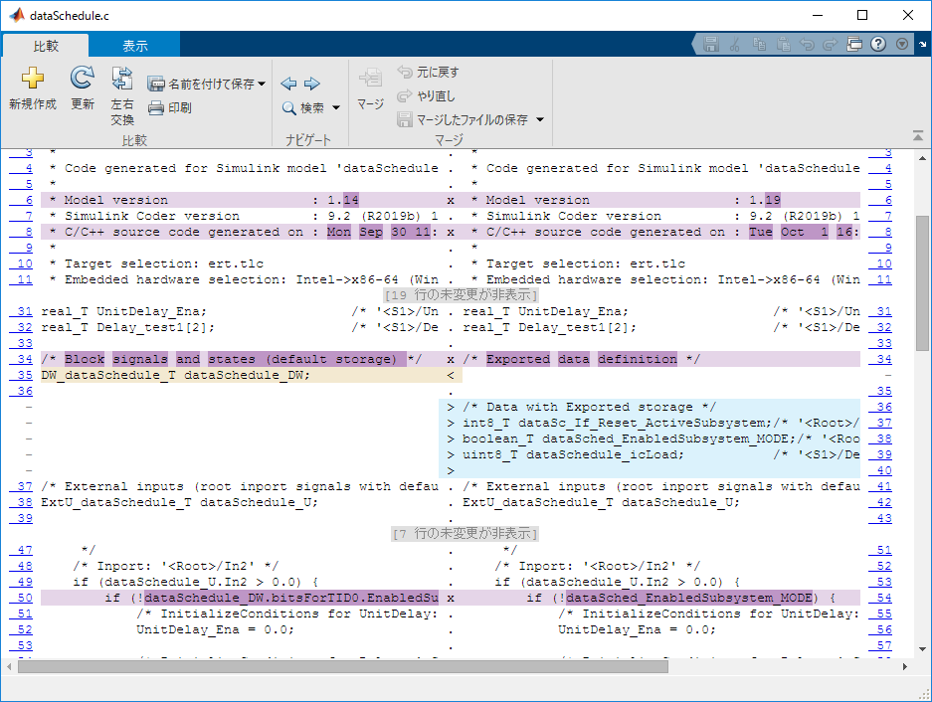
Dwrok構造体に入っている初期化の変数が
グローバルになっている。
構造体
構造体では無いグローバル信号

Slide 9
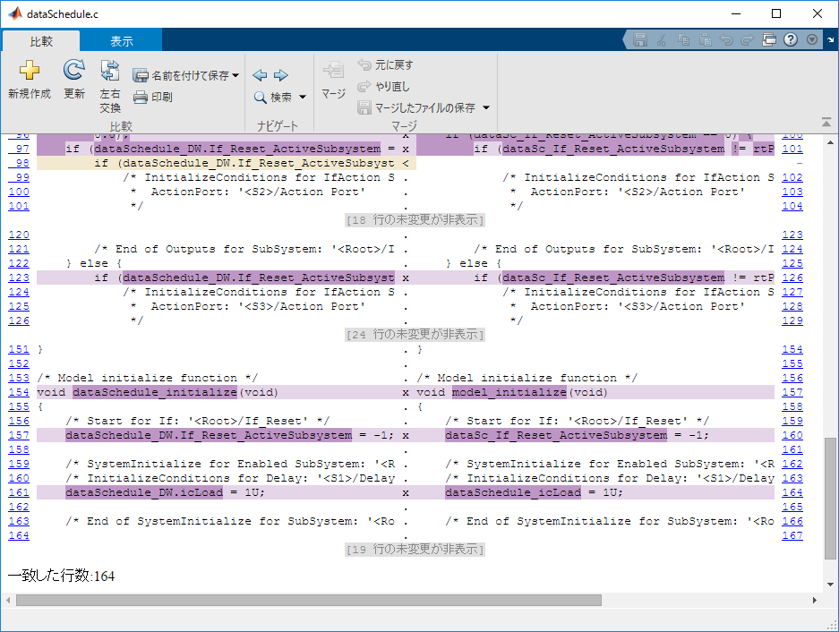
初期化の関数名が変わっている。

Slide 10
コマンド系から調べる

Slide 11
コマンド系
例題
file:///C:/Program%20Files/MATLAB/R2019b/help/ecoder/ug/configure-data-interface-by-applying-custom-storage-classes.html
file:///C:/Program%20Files/MATLAB/R2019b/help/ecoder/ref/coder.mapping.defaults.set.html
%データを作る
coder.mapping.create('rtwdemo_advsc')
%設定を変更する
coder.mapping.defaults.set('rtwdemo_advsc','InternalData','StorageClass','ExportedGlobal')

Slide 12
メモリセクション設定 効果あるのか？
coder.mapping.defaults.set（'rtwdemo_configdefaults'、'InternalData'、... 'MemorySection'、'internalDataMem'）
設定できるオプション名
{ 'MemVolatile' } { 'functionFastMem' } { 'functionSlowMem' } { 'internalDataMem' }
失敗。
できるのは、何か条件があるようだ。

Slide 13
coder.codedescriptor.CodeDescriptor
InternalDataとして出力された信号名の取得方法。
参照元
web(fullfile(docroot, 'rtw/ug/get-code-description.html'))
コマンド（まずはビルド）
rtwbuild('rtwdemo_advsc')
codeDescObj = coder.getCodeDescriptor('rtwdemo_advsc')
dataInterface = getDataInterfaces(codeDescObj, 'InternalData')

